Slide 1


谷歌精品课程
App Inventor 创意趣味编程
数学加加看
浙江大学城市学院
吴明晖 教授
mhwu@zucc.edu.cn

Slide 2
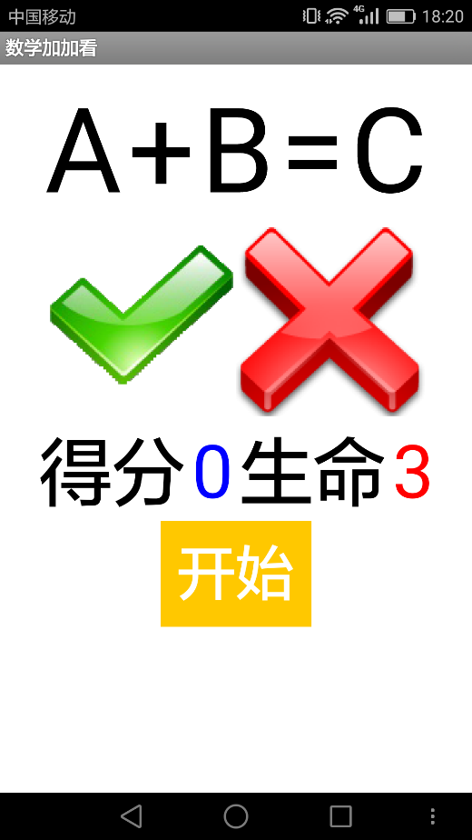
本章目标
谷歌精品课程
数据和运算
常量、变量、数据类型
运算：赋值、算术、比较、逻辑
程序结构
顺序、分支、循环
定义全局变量
如何产生随机数
学习“如果…则…”条件分支模块
学习“当满足条件…执行…”循环模块
控制屏幕的布局

Slide 3
谷歌精品课程
App Inventor 创意趣味编程
数学加加看 - 案例展示

Slide 4

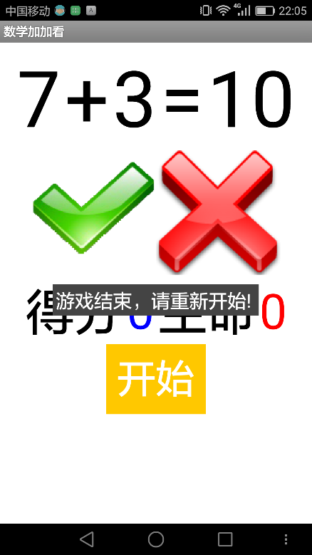
展示与分析
(a)开始界面
(b)结束界面

Slide 5
谷歌精品课程
App Inventor 创意趣味编程
数学加加看 – 组件设计

Slide 6
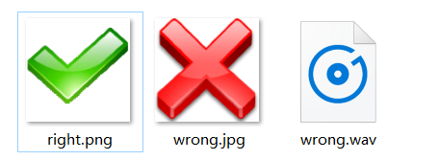
数学加加看 组件设计
材料准备
2张图片文件：right.png（正确图片）、wrong.jpg（错误图片）
1个音频文件：wrong.wav（音效文件）

Slide 7
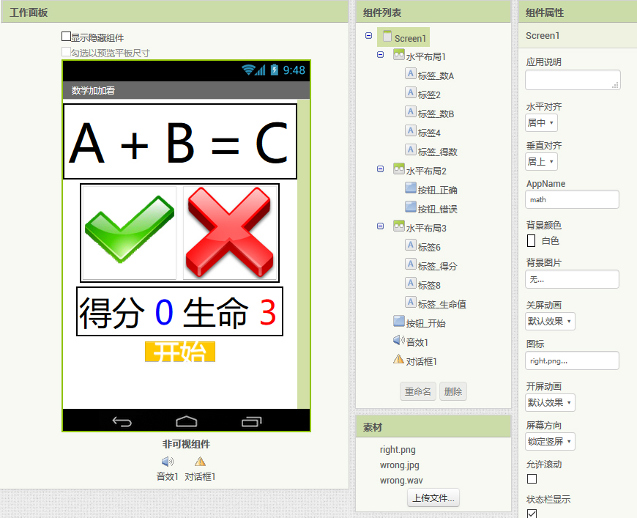
组件设计

Slide 8
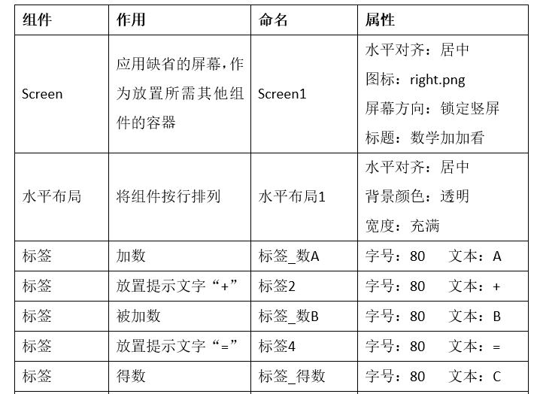
所有组件的说明及属性设置（1）

Slide 9
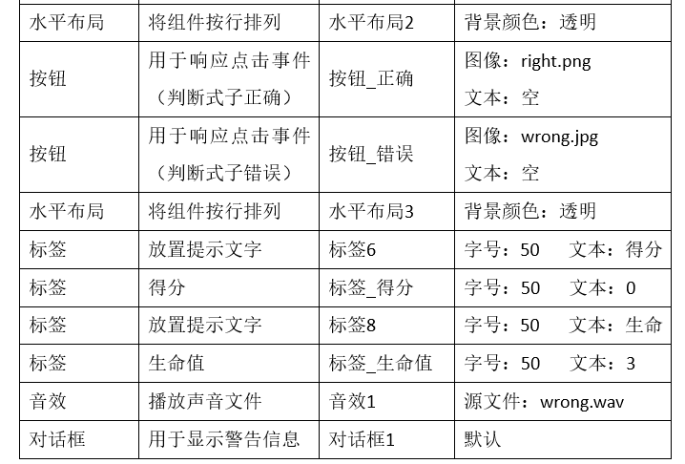
所有组件的说明及属性设置（2）

Slide 10
有关界面布局
App Inventor 的界面设计虽然比较简单，通过直接选取一些组件加入屏幕中即可，但组件的位置并不能做到拖放到哪里就停留在哪里。为了达到界面组件布局效果，需要用到界面布局类组件。

Slide 11
谷歌精品课程
App Inventor 创意趣味编程
数学加加看 – 行为逻辑设计

Slide 12
谷歌精品课程
App Inventor 创意趣味编程
开始游戏

Slide 13
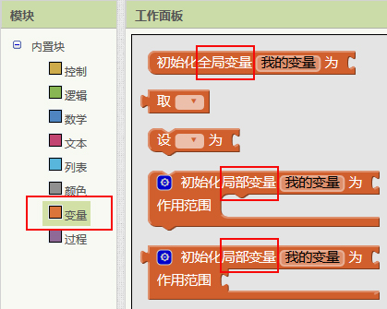

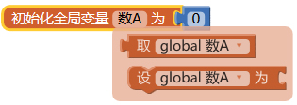
定义变量，产生随机算式
点击开始按钮
使用“变量内置块”定义变量
C =A + B +（-1～1的随机整数）
变量在使用前需要先定义和赋初值
同一个屏幕中全局变量名称不能够重复
产生新的算式
得分为0
生命值为3

Slide 14
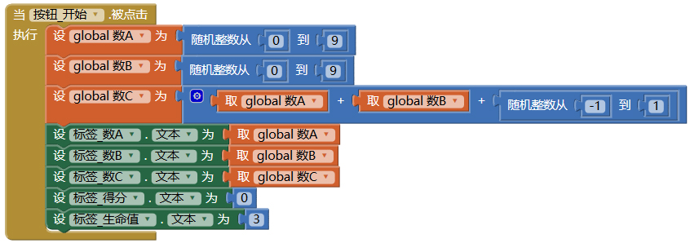
开始按钮事件处理

Slide 15
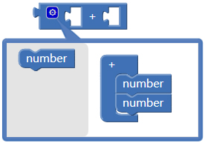
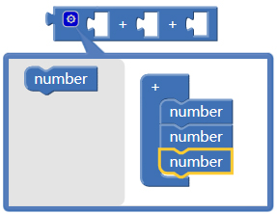

实现连续加法算式

Slide 16
谷歌精品课程
App Inventor 创意趣味编程
判断为正确时的处理

Slide 17
点击正确按钮处理流程
点击正确按钮
“产生新的算式”这一模块集合被多次使用
是
C=A+B
否
引入“过程”
封装这些模块，以减少代码的冗余
得分+1
生命值-1
产生新的算式
播放音效
是
生命值=0
否
显示警告信息
“游戏结束，请重新开始”
产生新的算式

Slide 18
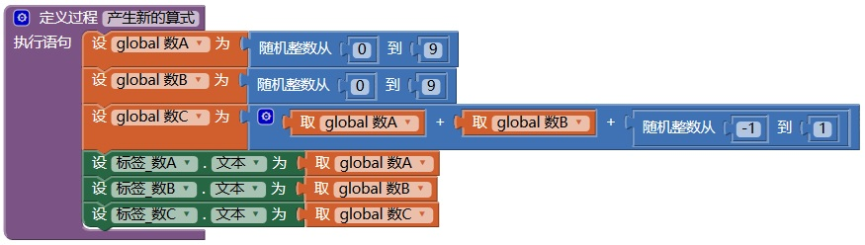
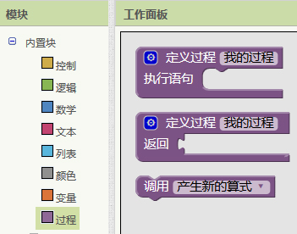
产生新的算式过程

Slide 19
谷歌精品课程
App Inventor 创意趣味编程
如果 … 则 … 判断语句模块

Slide 20
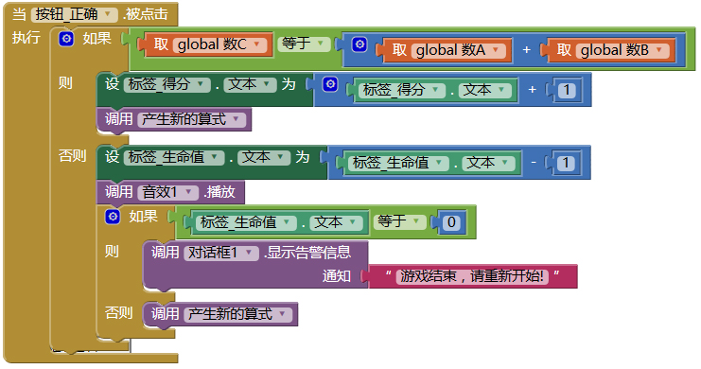

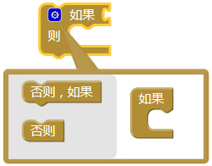

判断为正确时的处理
是
否

Slide 21
谷歌精品课程
App Inventor 创意趣味编程
运算和数据类型转换

Slide 22
运算和数据类型转换
先把“标签_得分”组件的“文本”属性的值自动转换为数值
然后加1
再把增加后的新数值自动转换为文本
赋给“标签_得分”组件的“文本”属性
在App Inventor中，并不严格区分文本和数据类型，只要符合转换规则，不同数据类型的值可以自动转换

Slide 23
谷歌精品课程
App Inventor 创意趣味编程
判断为错误时的处理

Slide 24
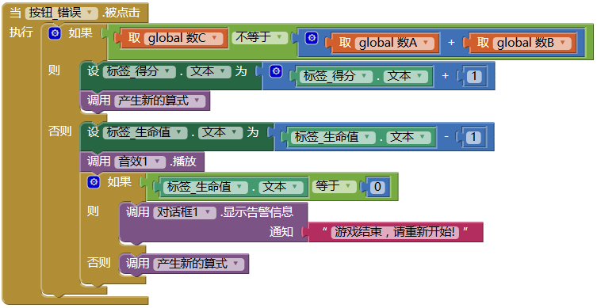
判断为错误时的处理
点击错误按钮
是
C≠A+B
否
得分+1
生命值-1
产生新的算式
播放音效
是
生命值=0
否
显示警告信息
“游戏结束，请重新开始”
产生新的算式

Slide 25
谷歌精品课程
App Inventor 创意趣味编程
写注释

Slide 26
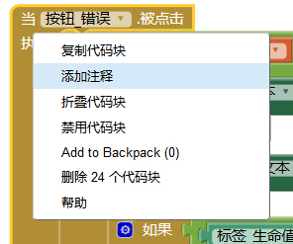
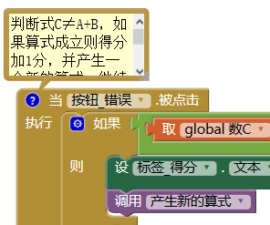
不仅写代码，还要写注释

